Slide 1




KadoJob Uygulama
Flutter ile Mobil Programlamaya Giriş
www.youtube.com/BMderslerim
Hazırlayan : Muhammed Kado1911404091
Tarih : 02/06/2022
Sürüm : v1
Ders Yürütücüsü : Doç. Dr. İsmail KIRBAŞ

Slide 2

İÇİNDEKİLER
Uygulama Amacı Nedir?
Figma üzerinde tasarım
Widget tasarımı
Griş sayfası
Yeni kayıt sayfası
Şifre değiştir sayfası
Ana sayfası
mevcut projeler sayfası
İletişim ve genel sorular sayfası
Ayarlama sayfası
Hakkına sayfası
kaynaklar

Slide 3

Uygulamanın amacı
Bu uygulama bir şirkete aittir şirket çindan yapay zeka projeleri oliyor ve elamanlarına dagıtıyor.
Bu uygulama sayesınde calışan üyeler ve çalışmak isteyen yeni üyeler şirkete hangi projeler oldugunu görecekler, ayni zamanda şirketin aldıgı eski projeri görebilirler.

Slide 4
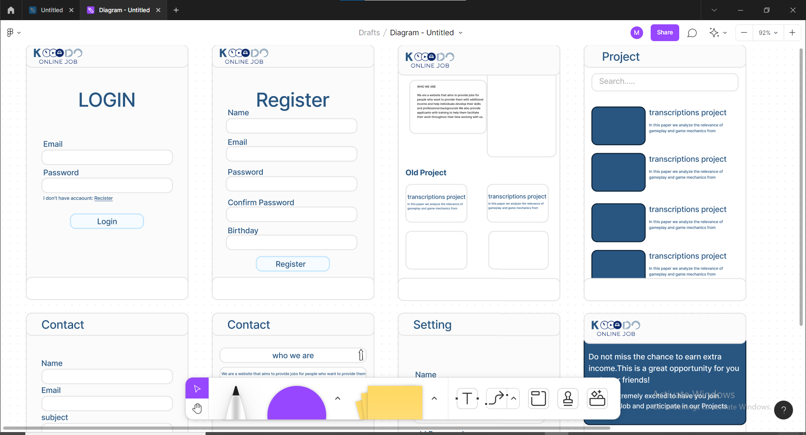
Figma üzerinde tasarım
Ilk önce Figmada aklimdaki tasarımı çizdim
bütün sayfalar çizmeye çalıştim ayni zamanda renkleri seçtim

Slide 5
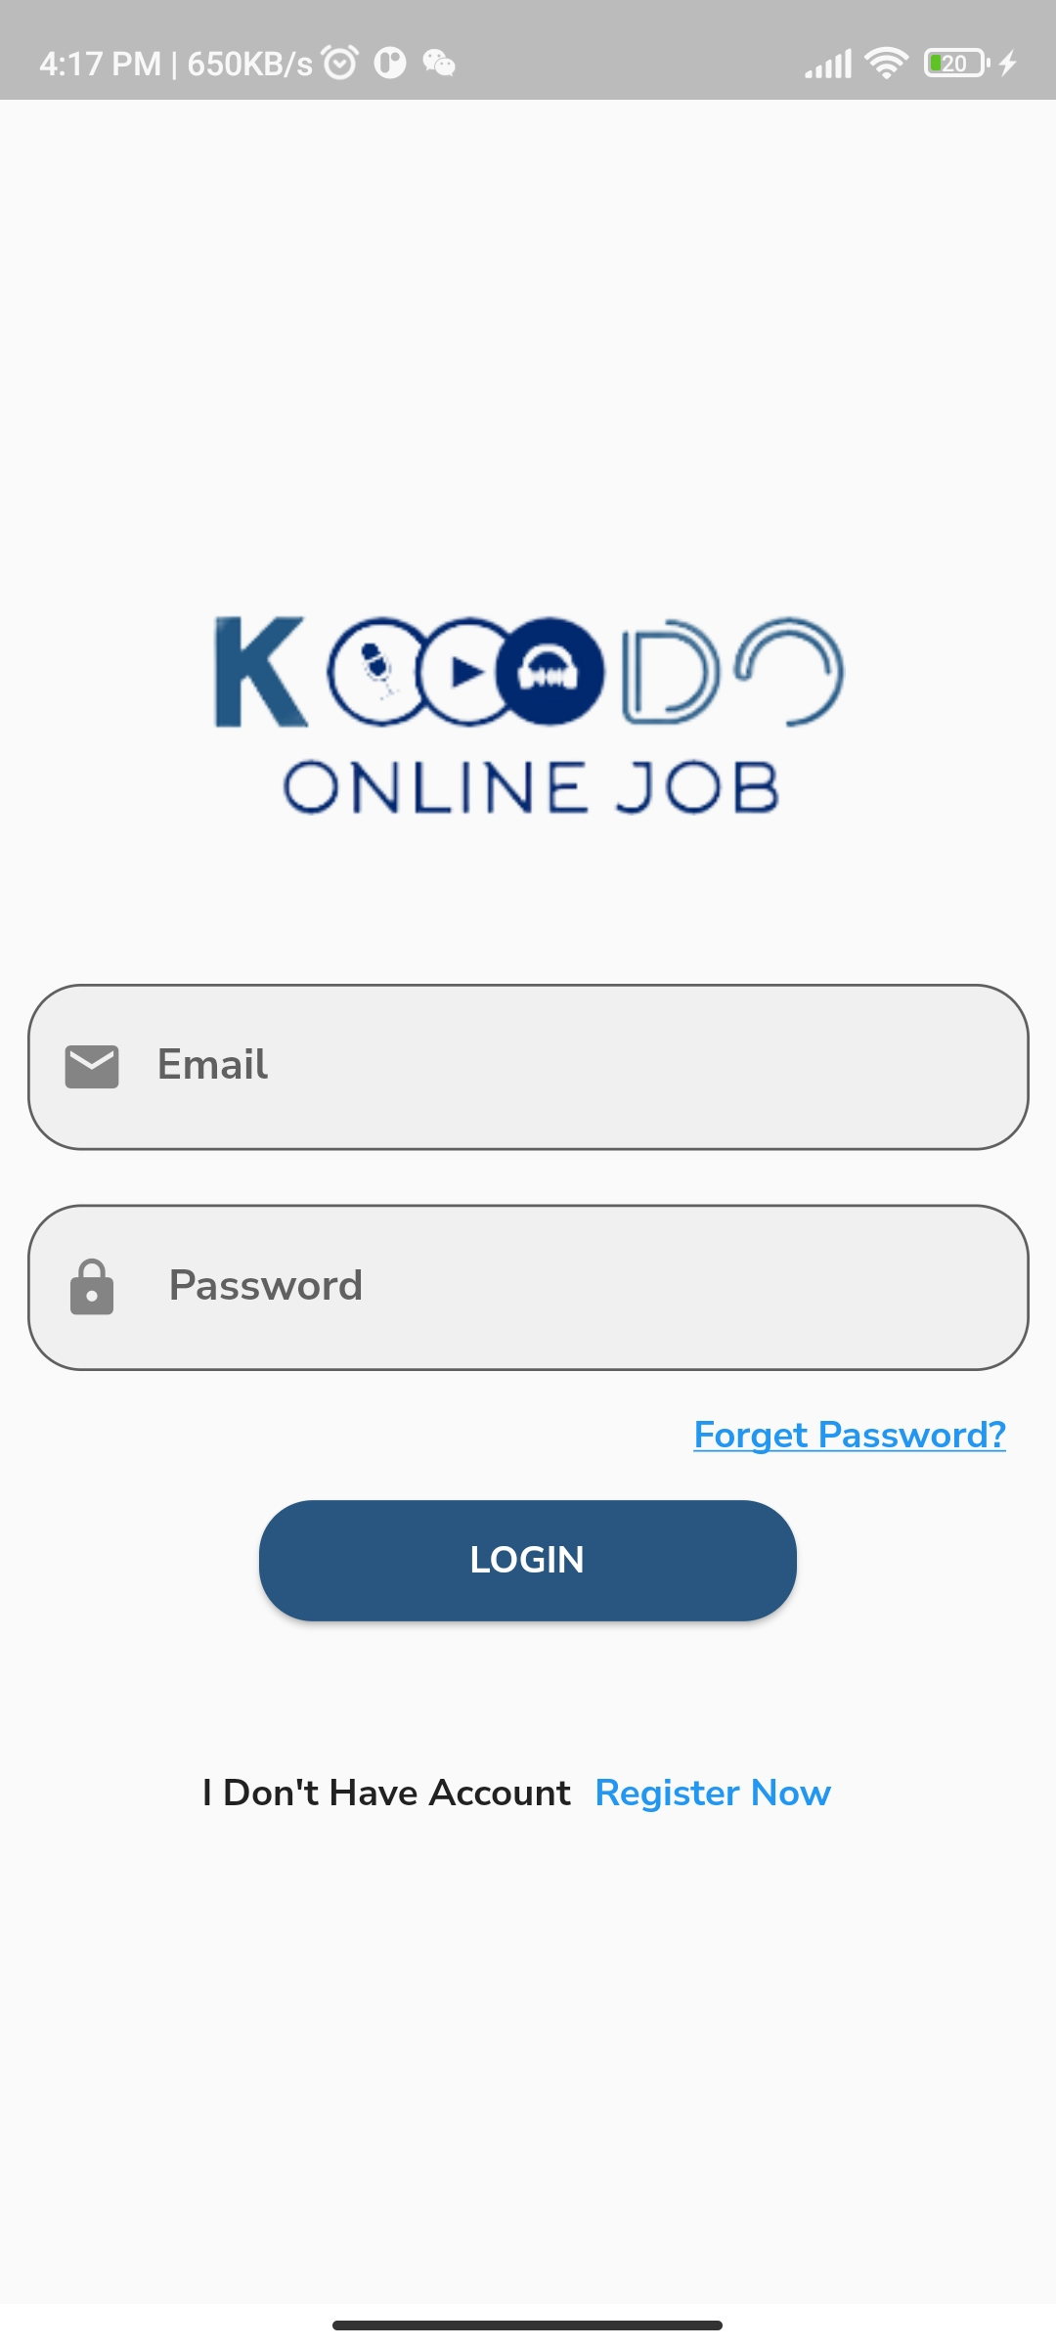
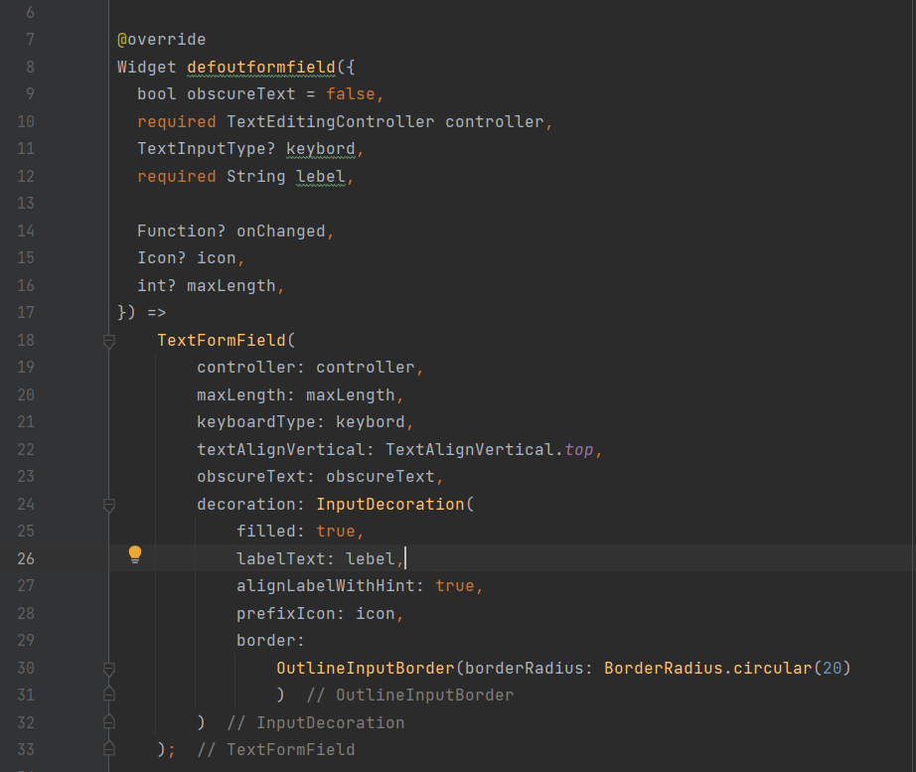
Widget Tasarimi
TextFormField widgetini bir yerden fazla kullanacagım için kendime özel bir widget tasarladim defoultformfield adında
İconu, texti ve keybord turunu parametra olarak veriyoruz

Slide 6
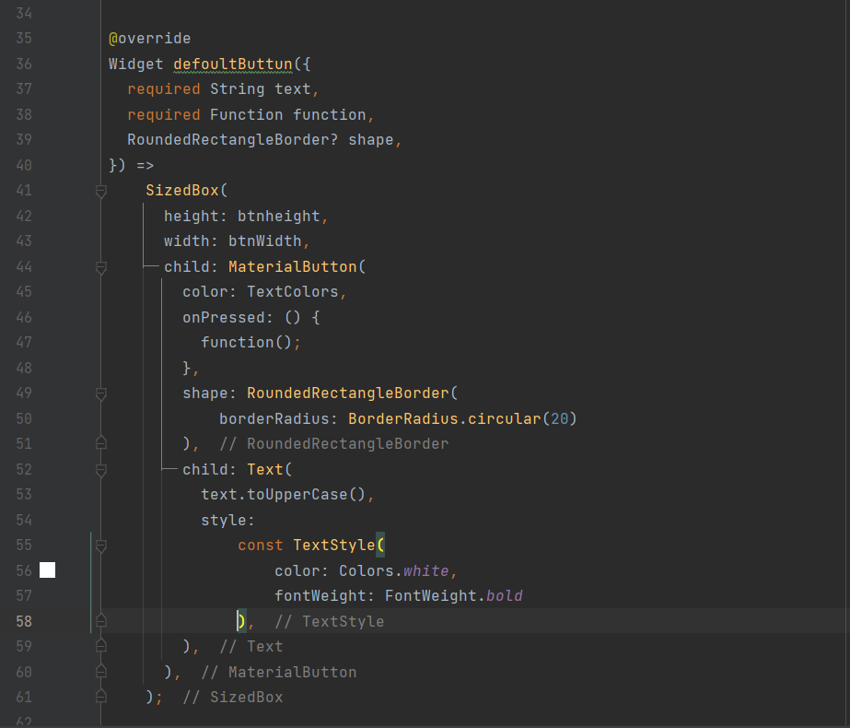
Button Widgeti Tasarimi
MaterialButton bir screendan fazla kulanacagim için özel bir widget tasarladım
Texti ve şekli , parametre olarak veriyoruz

Slide 7
Griş sayfası
Ilk önce şirketin logosunu koydum
Ikitane önceden tasarladiğim textFromField kulandim Email ve Password için.
Ayni şekilde button için
Register now basarak yeni hesap oluşturlama sayfasına gidiyor
Forget password basarak şifre değiştirme sayfasına gidiyor

Slide 8
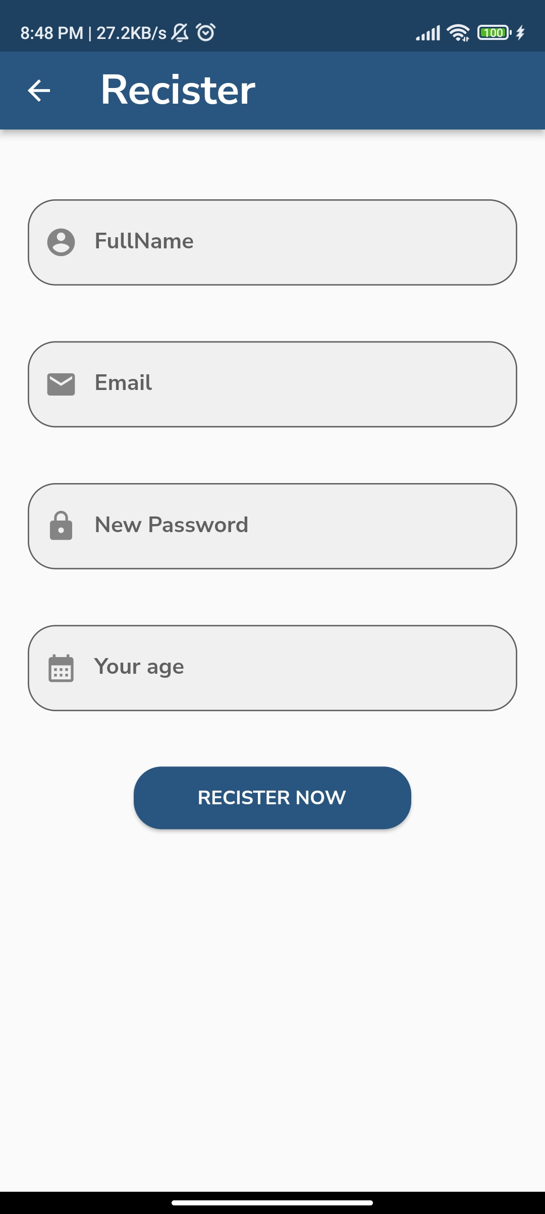
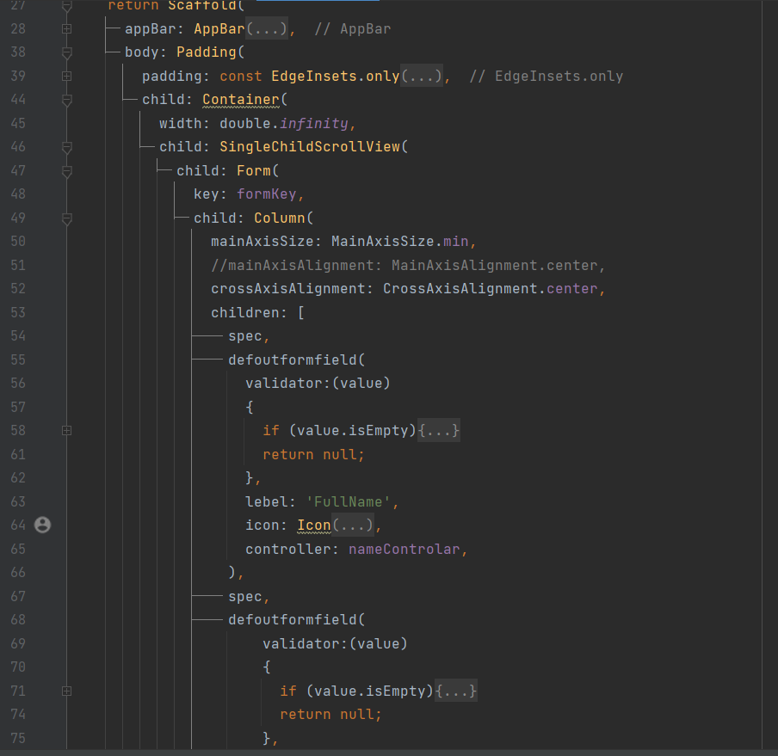
Yeni kayıt sayfası
Burada yeni üyeler için adı ,email, şifre ve yaş yazacaklar.
4 tane TextFormField kulandim ve bir tane button.
bütün kayıdlar firebase da kayid oluyor.

Slide 9
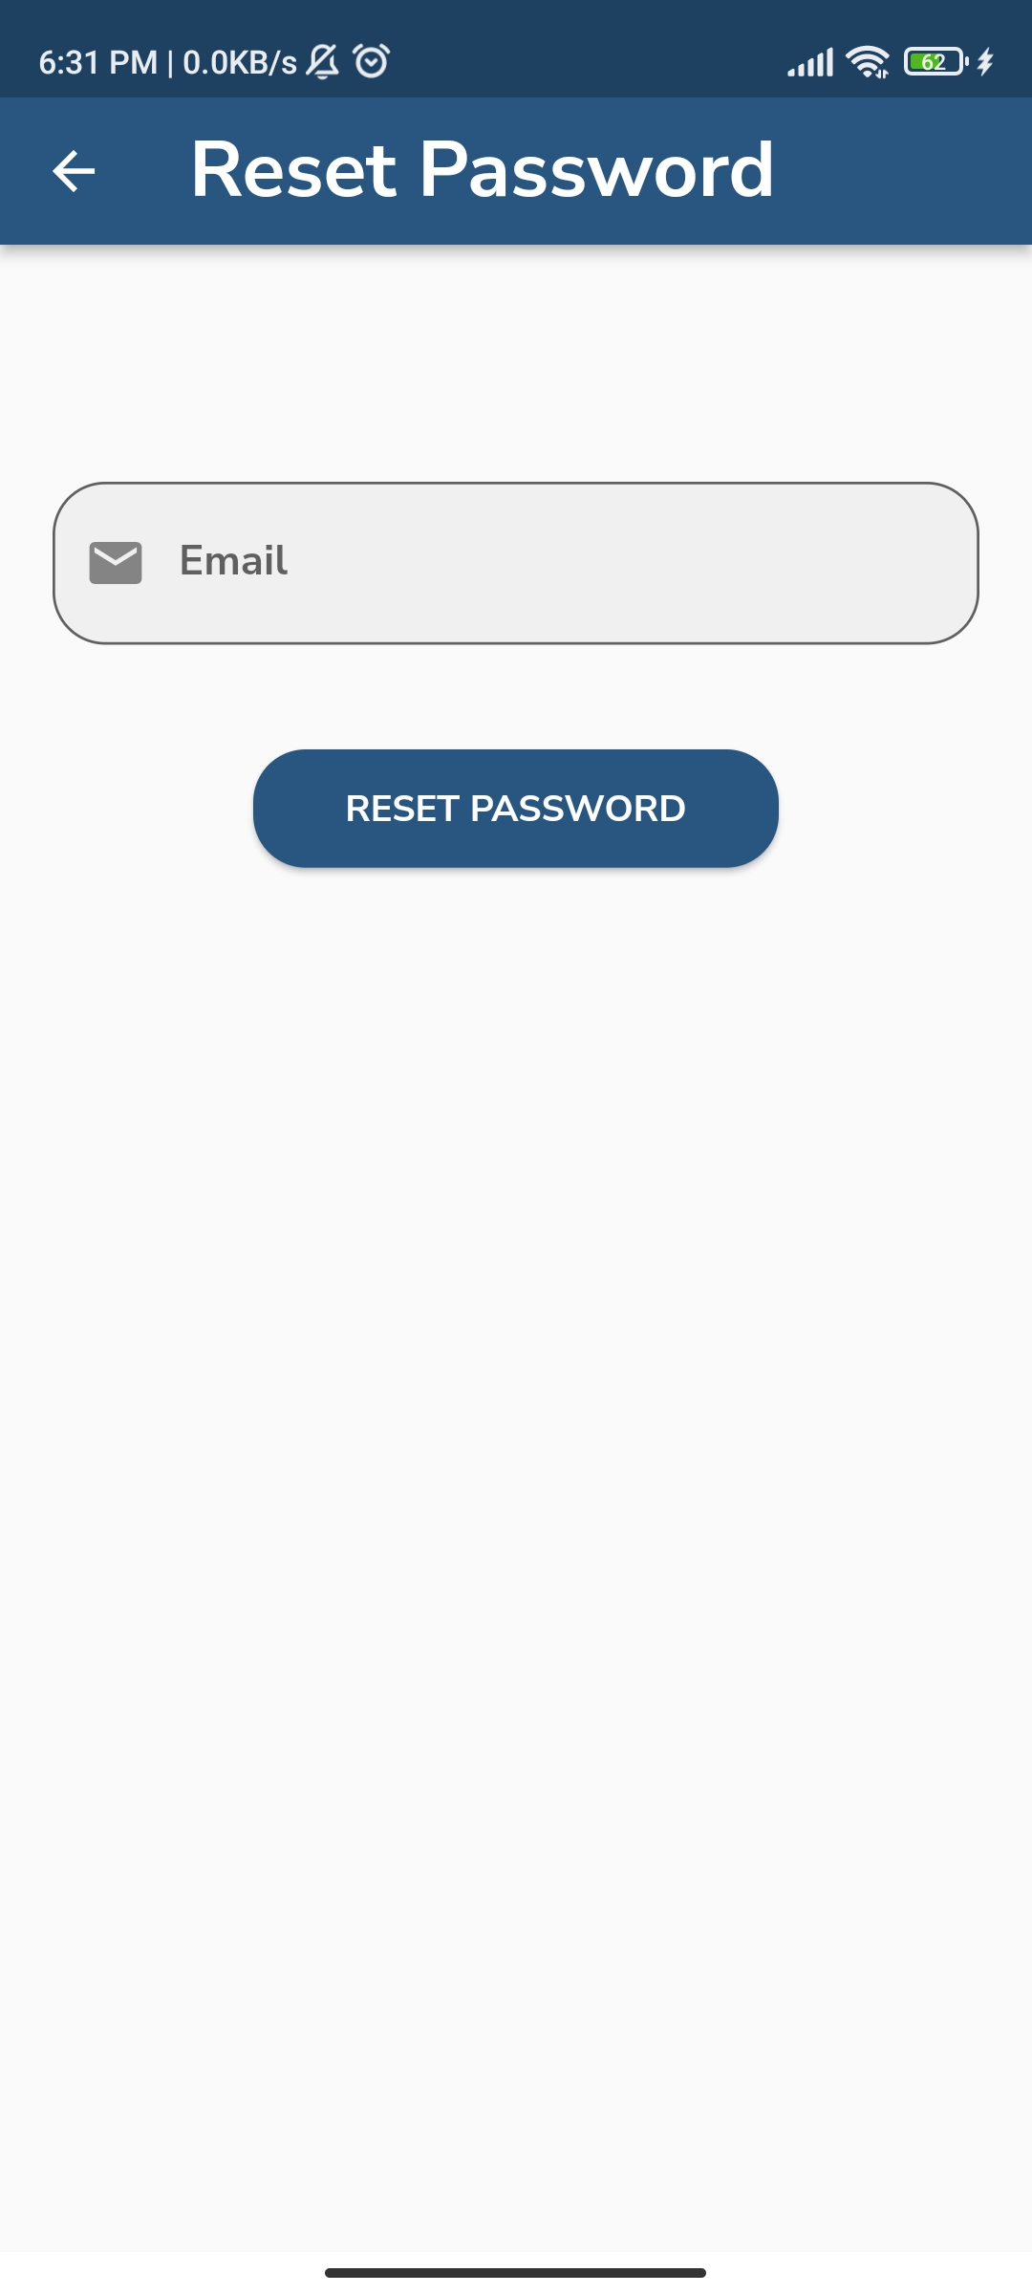
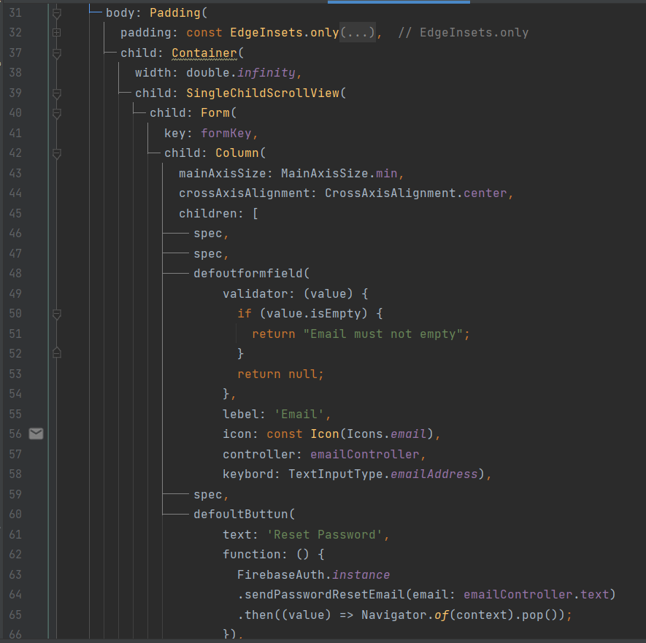
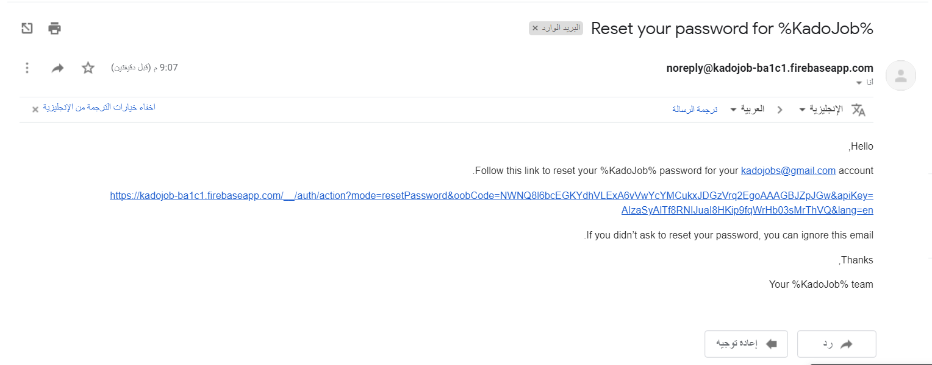
Şifre Değiştirme sayfası
Burada şifre değiştirmek için firebase özeliklerindan faydalandim
sendPasswordResetEmail(); mettodun sayesinde firebase kulancinin mail addresine reset mail gunderiyor
Şifre değiştir sayfası

Slide 10
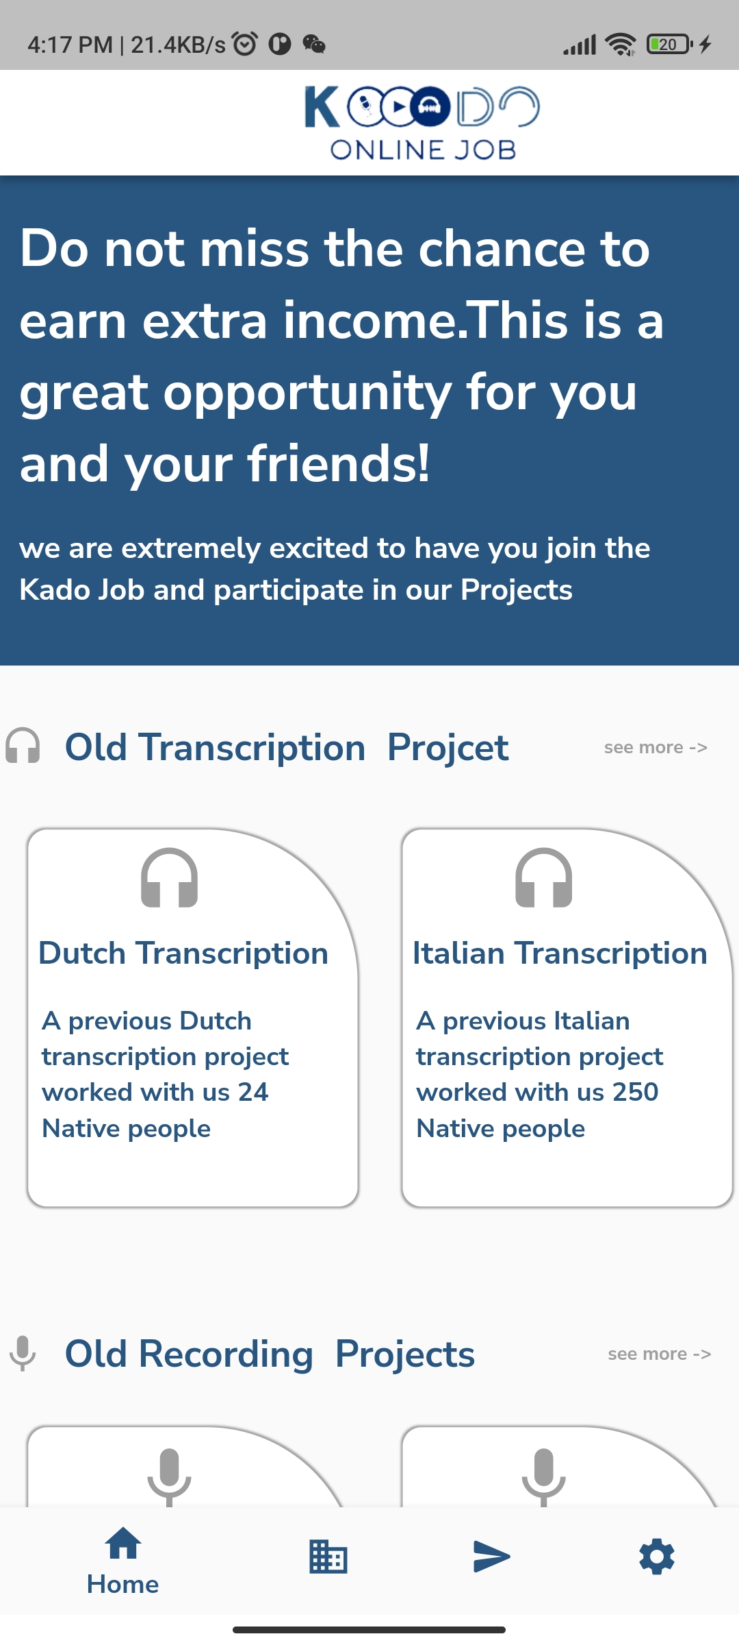
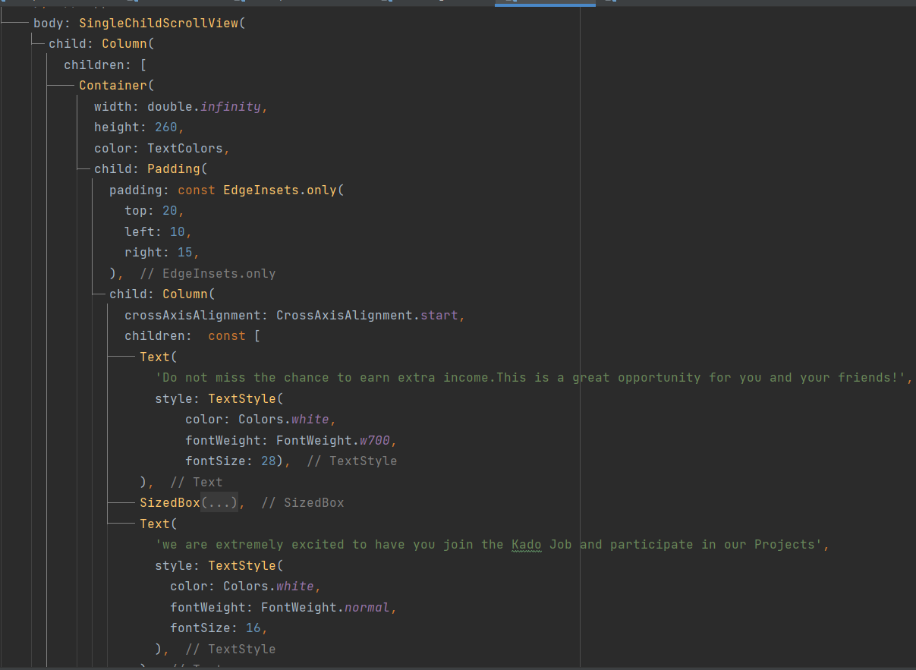
Ana sayfa
Yukardaki kısımda containerin için de column kulandim

Slide 11
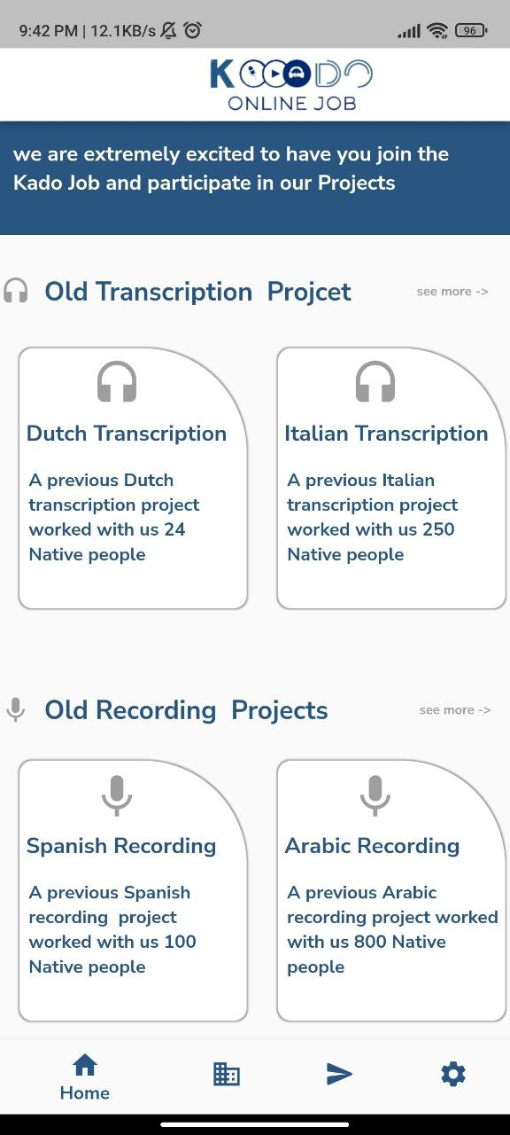
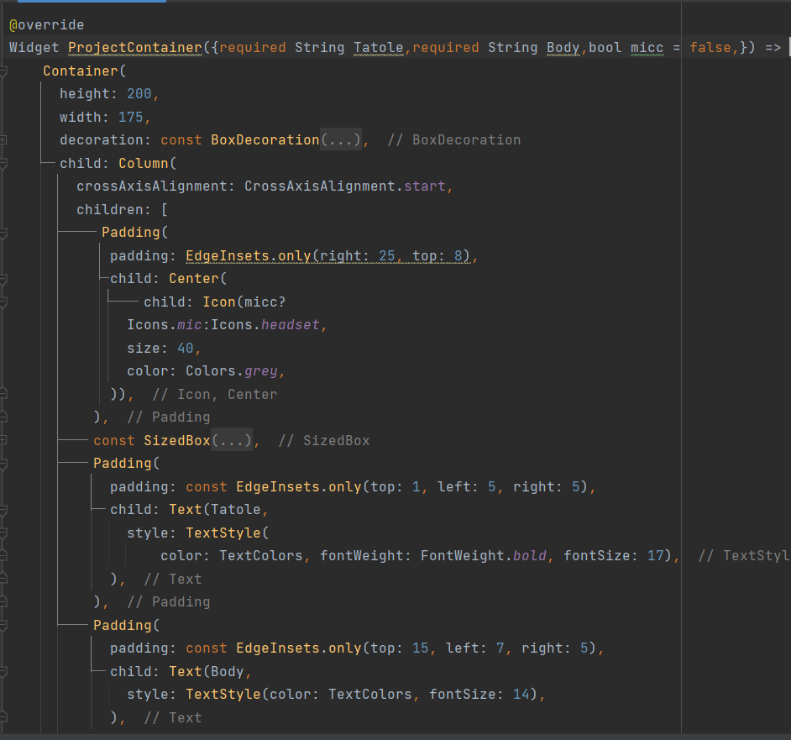
Ana sayfa
Alt kısmı için özel Contianer tasaradım
Üç parametre alıyor
birincisi projenin adı
Ikincisi projenin açiklamasi
Üçüncüsu proje iconu

Slide 12
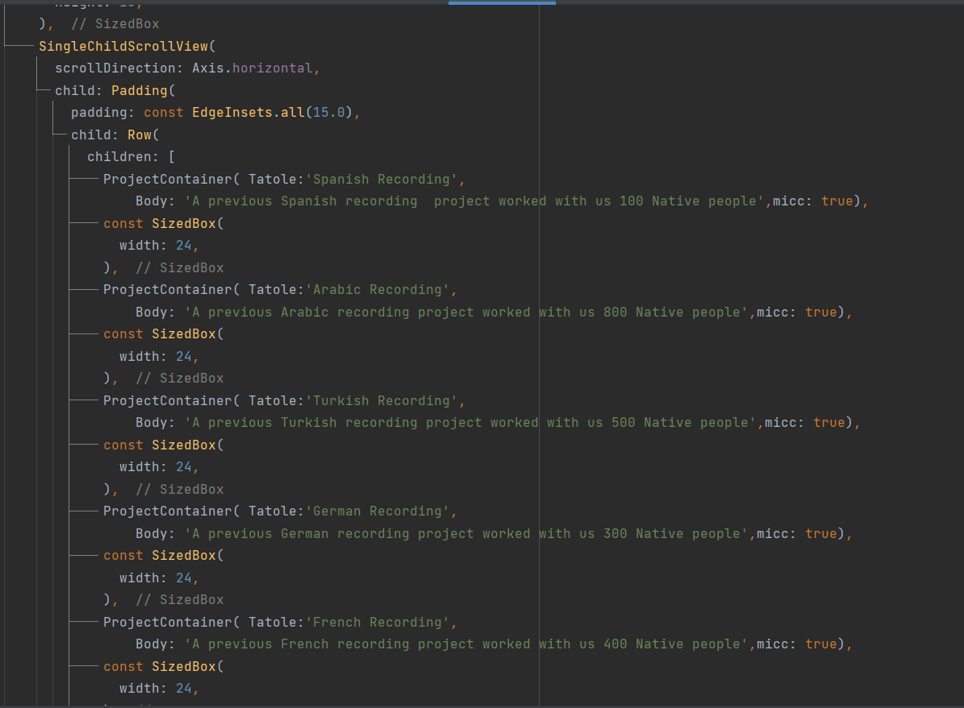
Ana sayfa
Burada widgetimizi çagirdik verileri dondurmak için

Slide 13
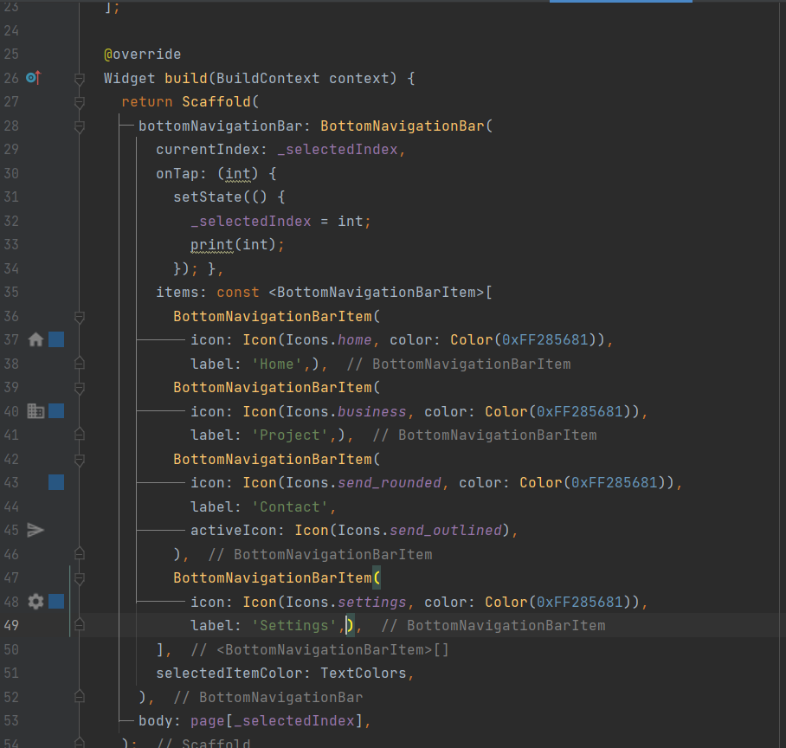
Ana sayfa
En aşağda BottomNavigationBar kullandim.
Home.
Project.
Contact.
Setting.

Slide 14
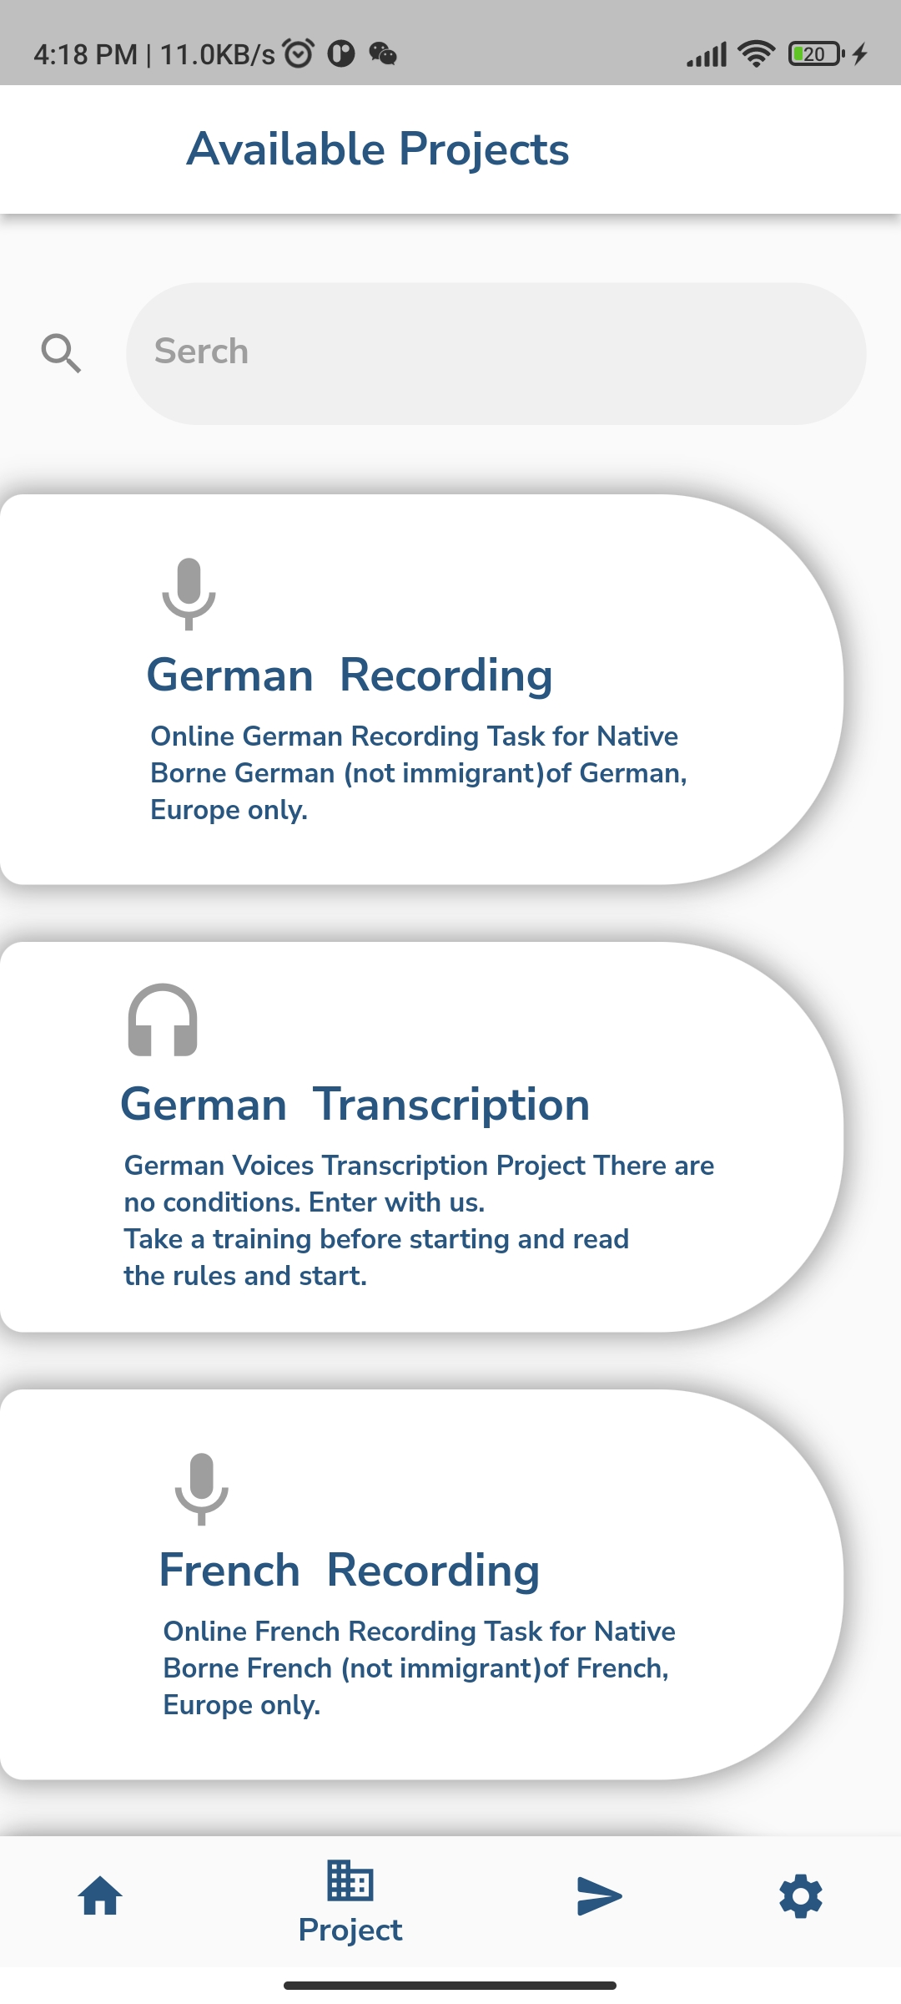
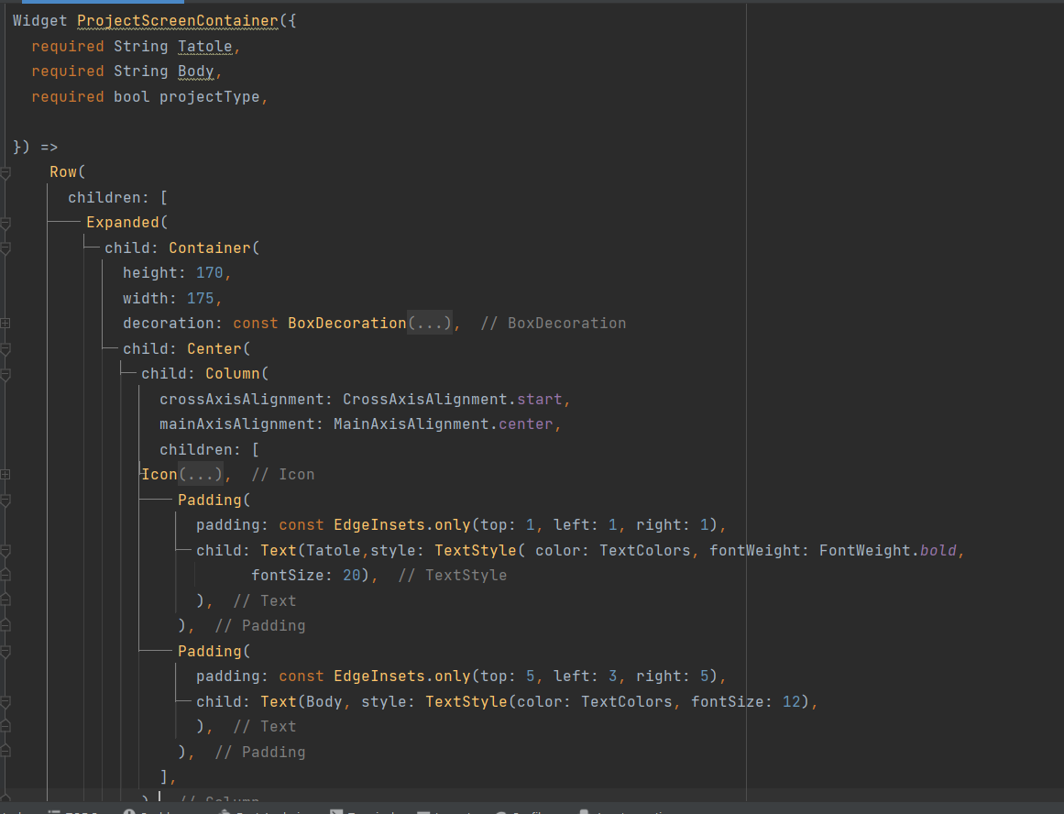
mevcut projeler sayfası
Bu sayfada ilk önce serch Buttonu tasarladım.
Sonra mevcut olan projeleri için özel widget tasarladim

Slide 15
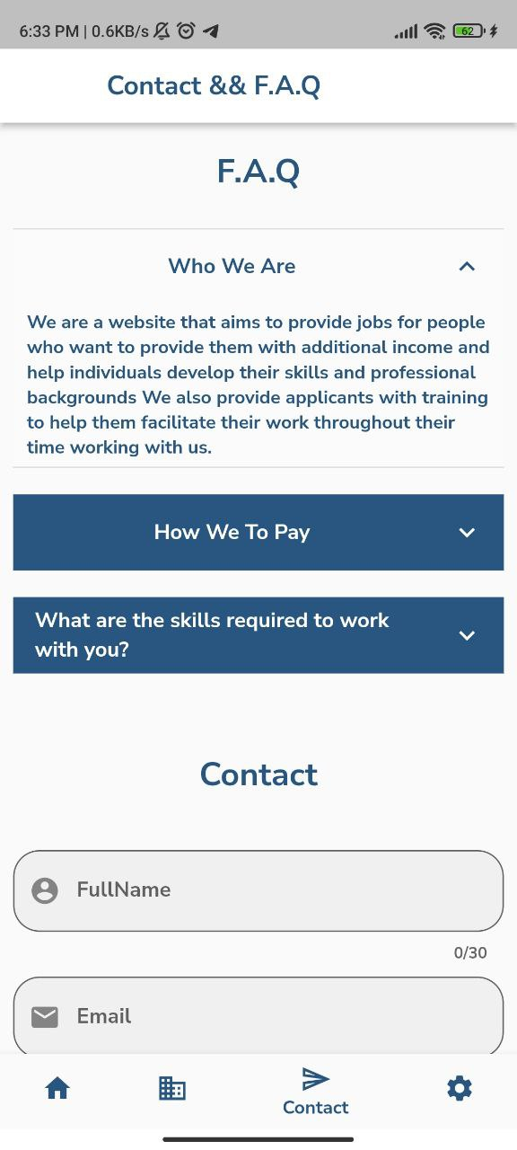
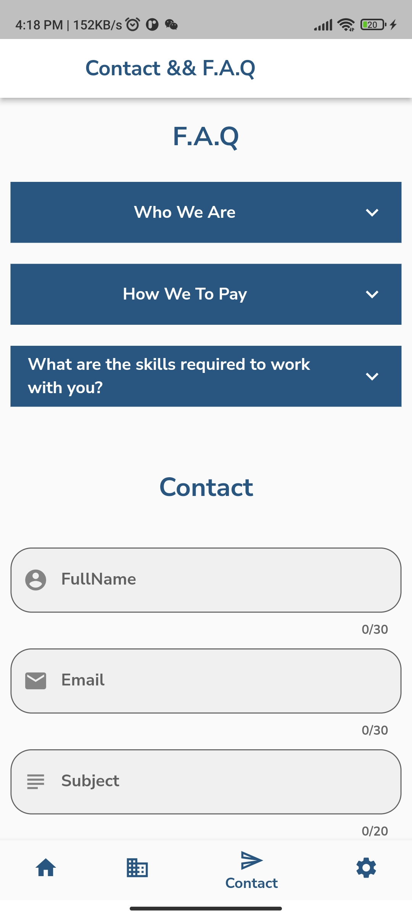
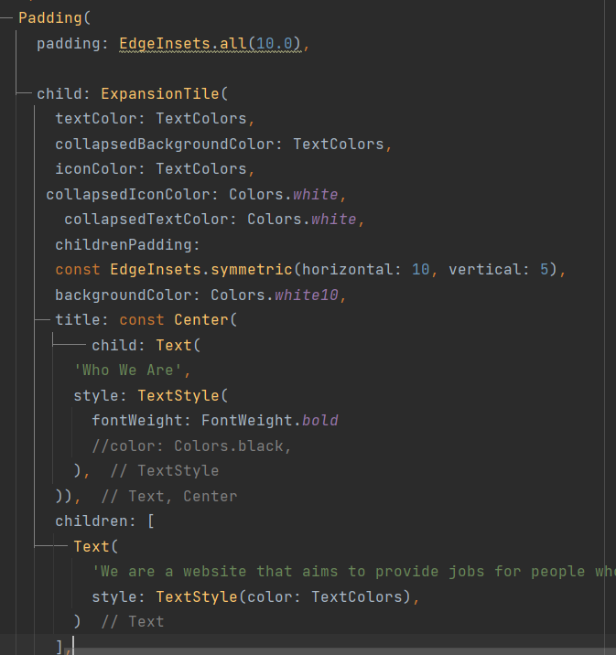
İletişim ve genel sorular sayfası
Bu sayfa iki bulumdan oluşmaktadir
1- Çok sorulan sorular
ExpansionTile widget kullanarak yaptım
Widgete bastiğiniz zaman açiliyor ve tekrar basdiğiniz zaman kapaniyor

Slide 16
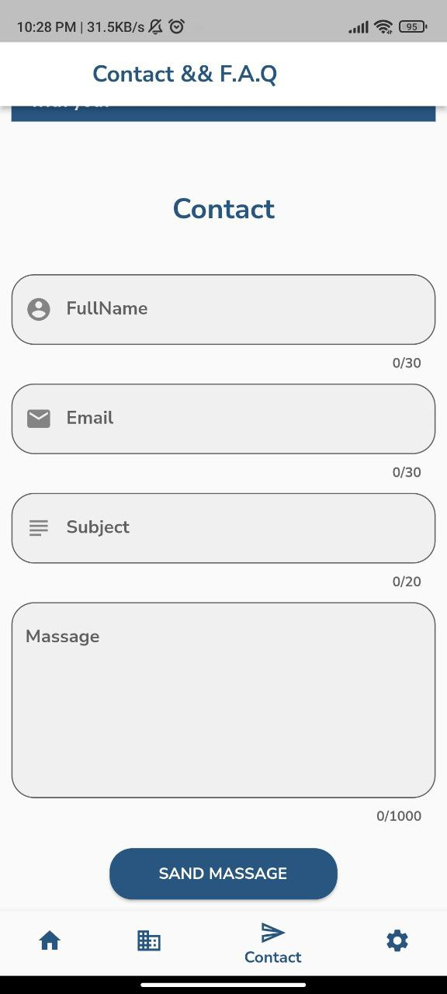
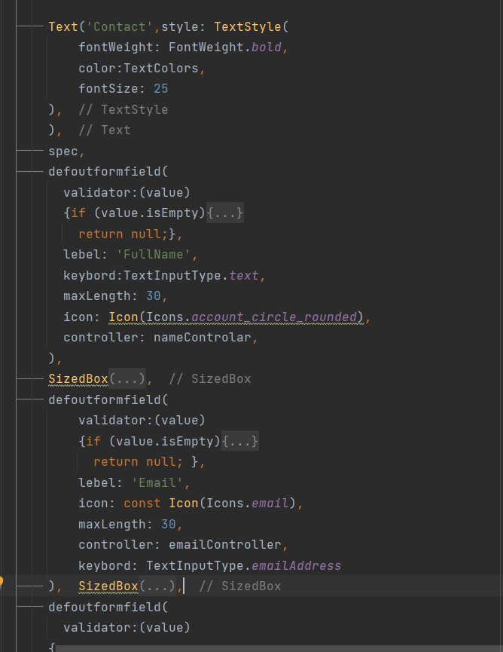
İletişim ve genel sorular sayfası-2
Bu kısımı iletişim için tasarladım
Önceden yaptiğim TextFormField kullandım
Önceden yaptiğim Buttonu kullandım

Slide 17
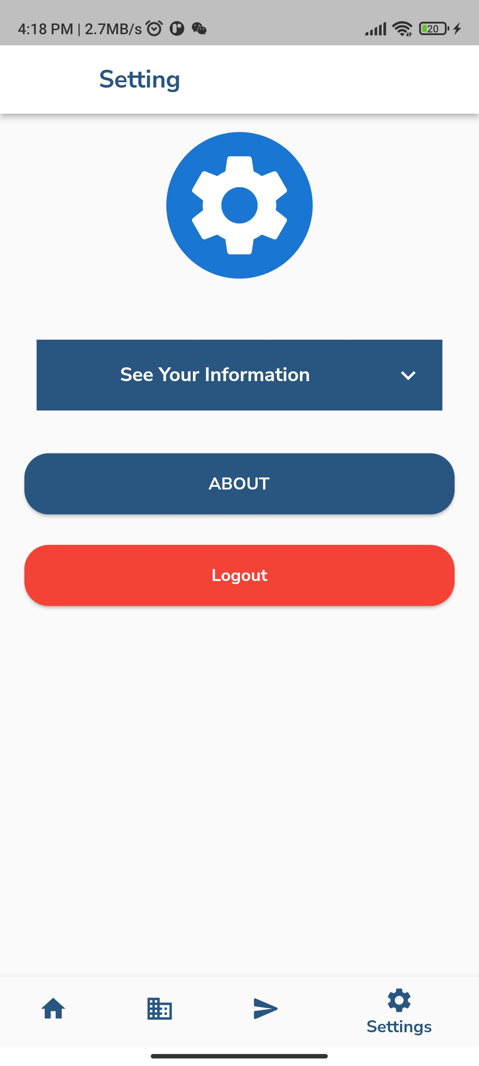
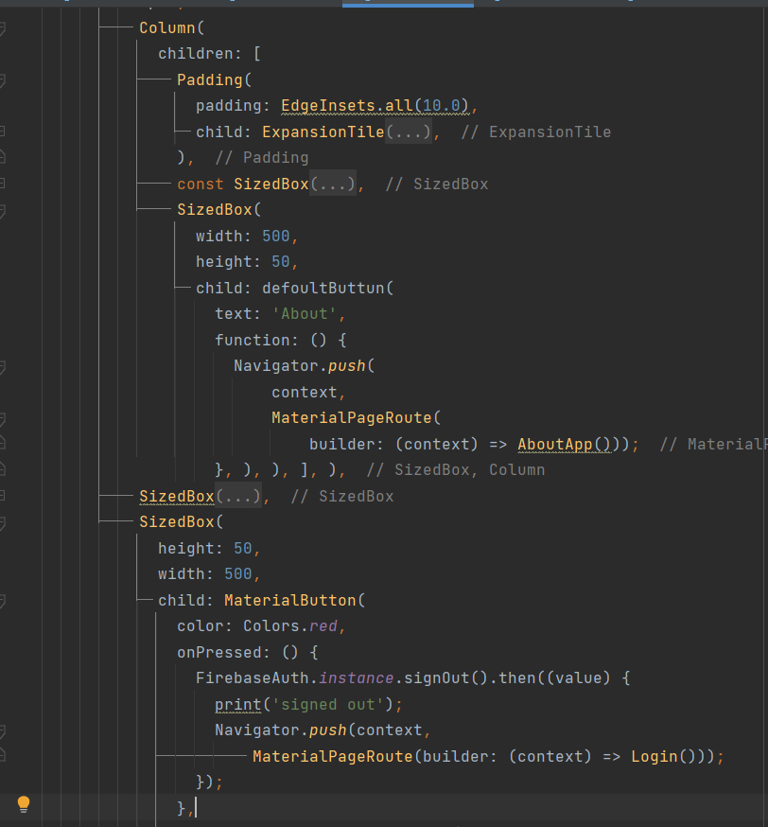
Setting Sayfası
Setting sayfası üç button
içelmektedir.
1- kulanıçı bilgileri
2- hakkında
3- çikiş

Slide 18
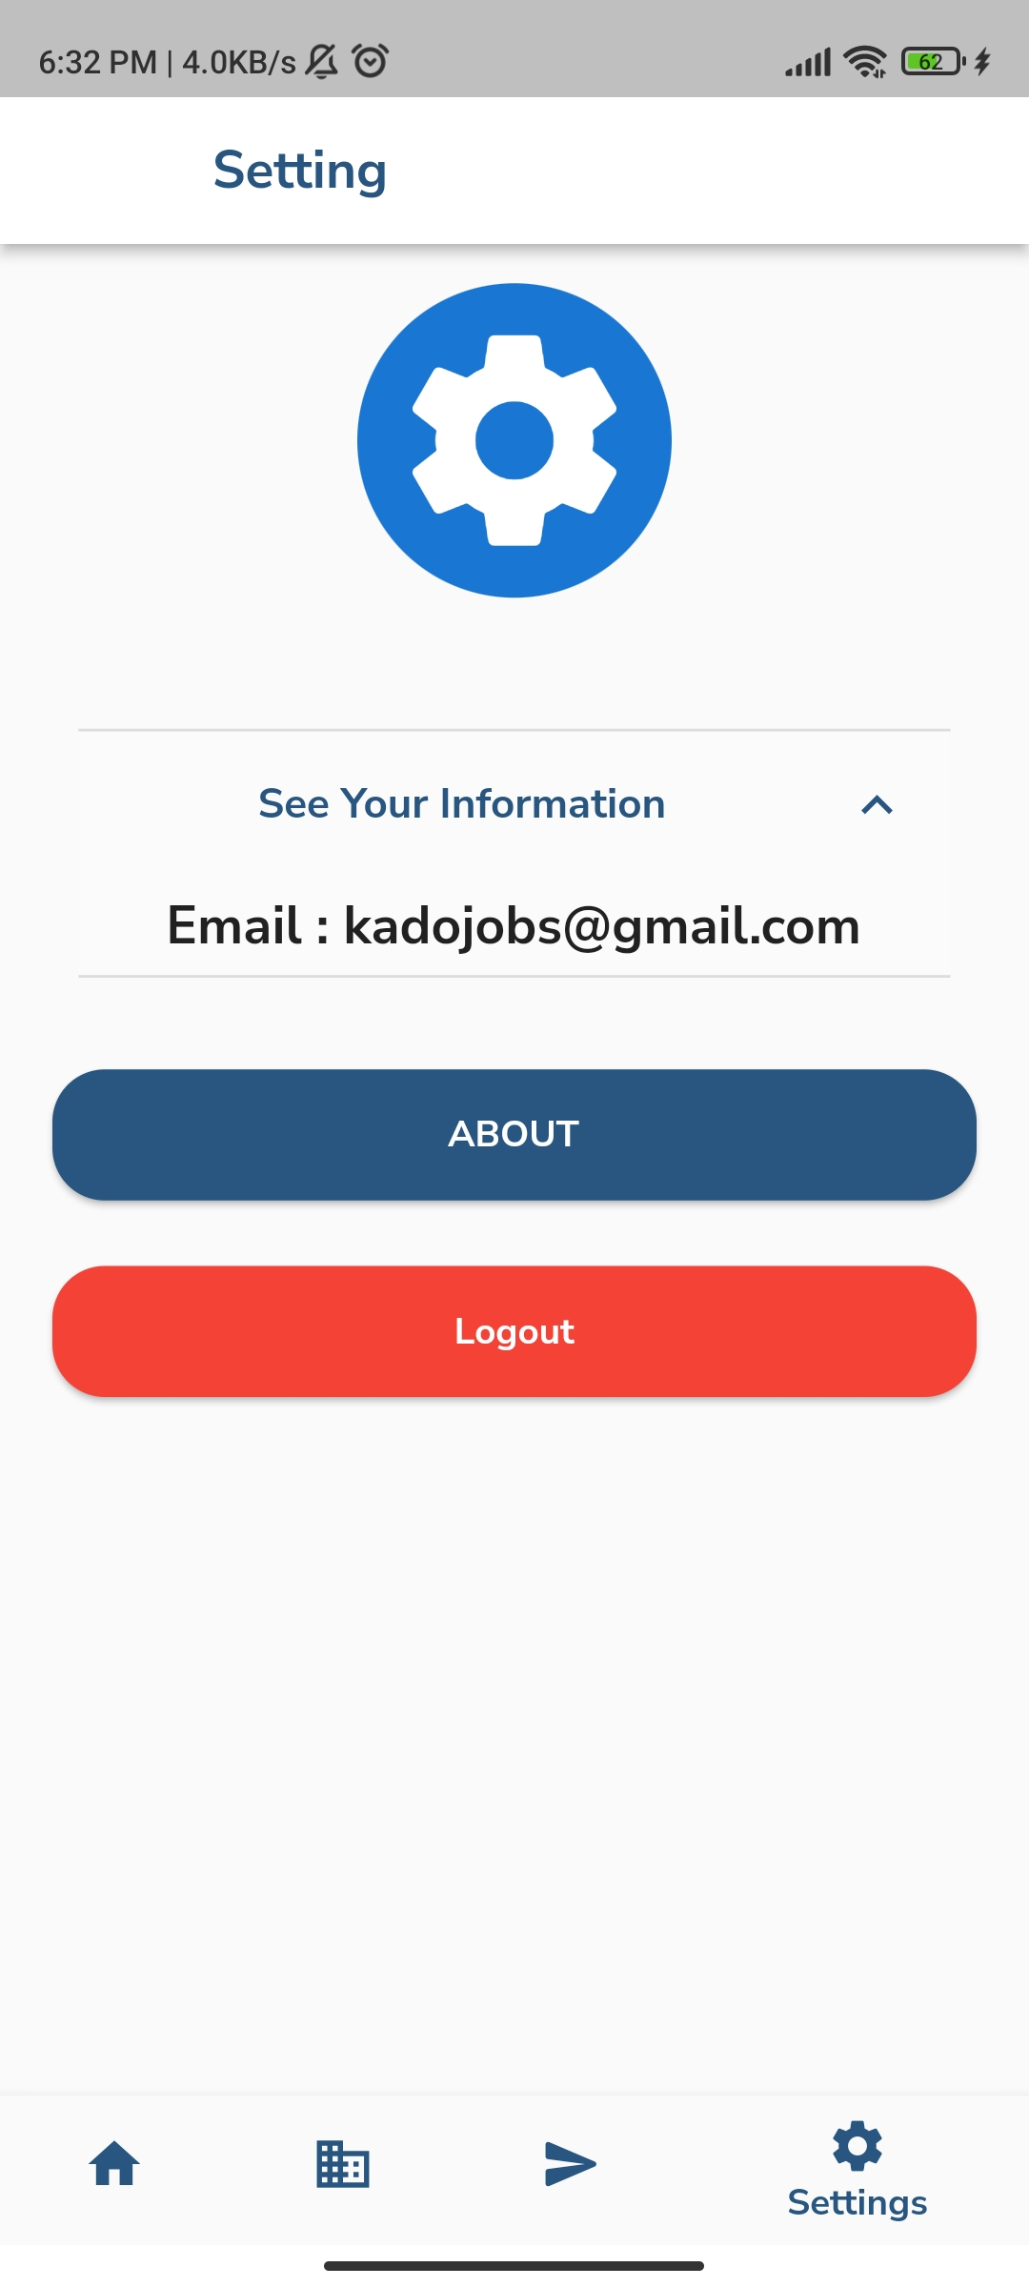
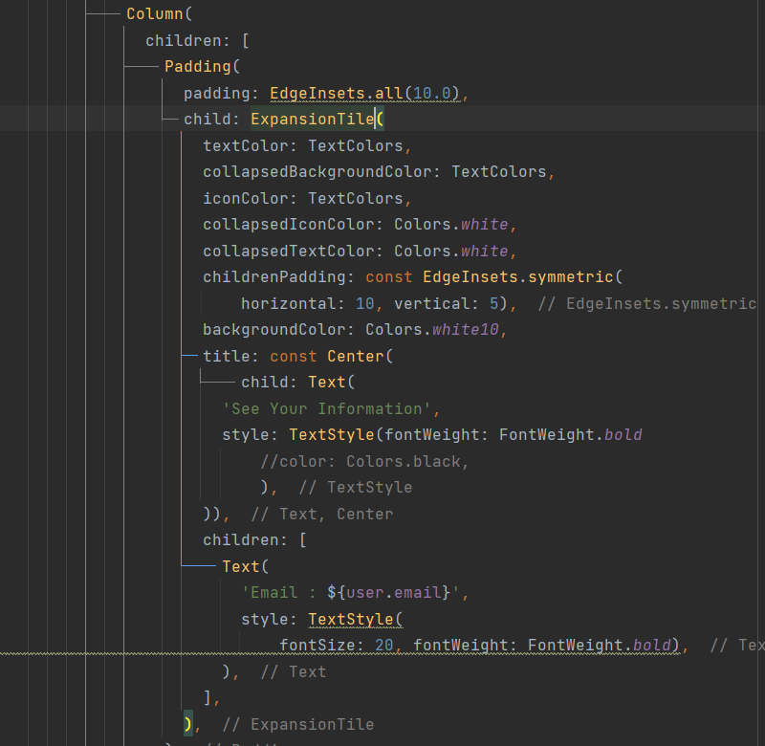
Setting Sayfası-1
1- kulaniçi bilgileri
ExpansionTile widgetini kullanarak kulancinin mail adresini gösterdim.

Slide 19
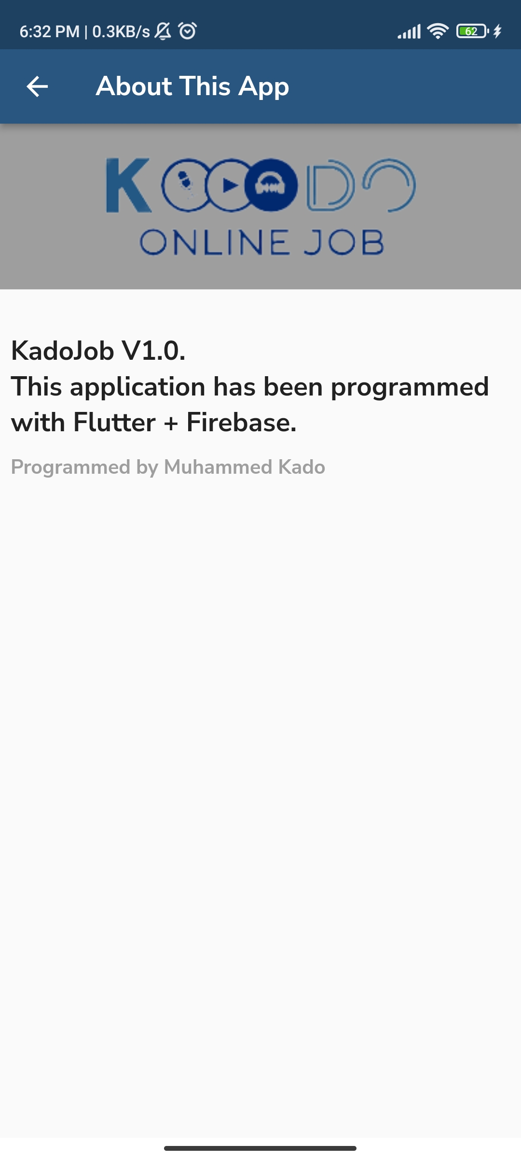
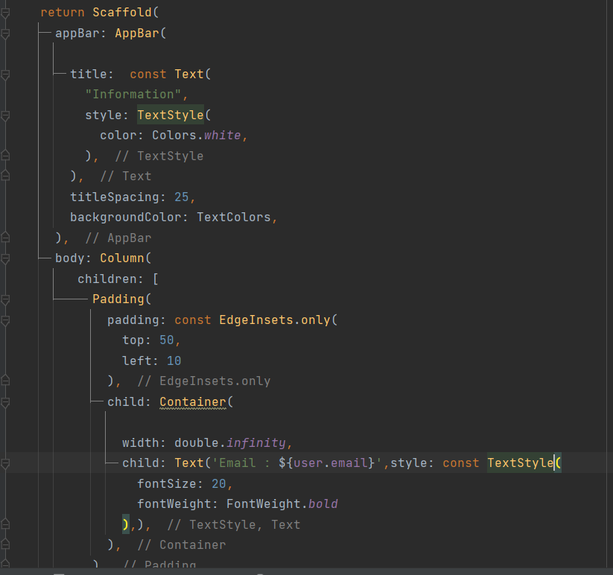
Setting Sayfası-2
2- Hakkında sayfası

Slide 20
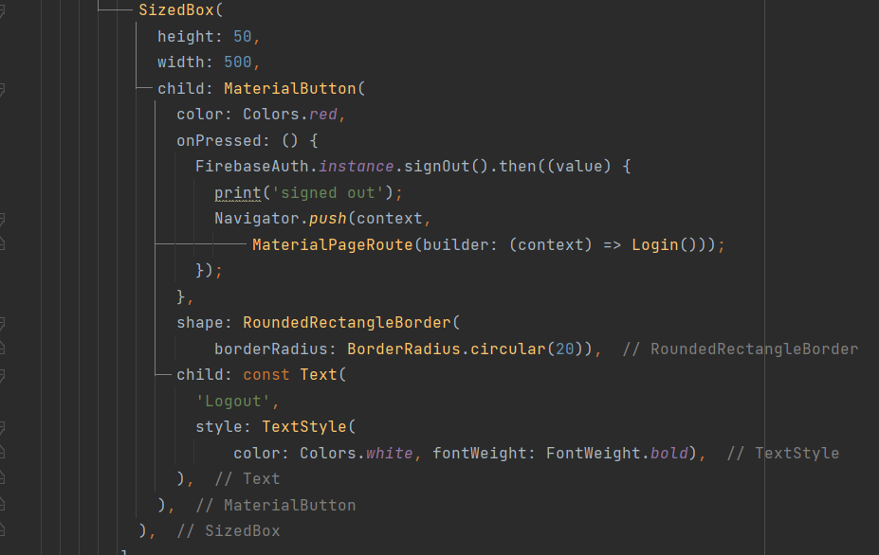
Setting Sayfası-2
3- Çikiş sayfası

Slide 21
Yardımcı Kaynaklar
https://flutter.dev/
https://pub.dev/
https://firebase.google.com/docs
https://stackoverflow.com/

Slide 22
İlginiz için teşekkürler…
Flutter ile Mobil Programlamaya Giriş
www.youtube.com/BMderslerim
Hazırlayan : Muhammed Kado 1911404091 E-posta : mehmetkado9@gmail.com
Tarih : 02/06/2022
Ders Yürütücüsü : Doç. Dr. İsmail KIRBAŞ
E-posta : ismkir@gmail.com

